Slide 1

<<Κατασκευή συστημάτων επικοινωνίας μεγάλης εμβέλειας και χαμηλής κατανάλωσης με τη χρήση nucleo>>
Επιβλέπων καθηγητής : Χρυσοβαλάντης Καβουσιανός
ΓΡΗΓΟΡΙΆΔΗΣ ΝΙΚΌΛΑΟΣ- ΧΡΥΣΟΒΑΛΆΝΤΗΣ

Slide 2
Σκοπός της εργασίας
Αποτελεσματική επικοινωνία περιφερειακών
Εναέρια μετάδοση μηνυμάτων μεταξύ των δύο συσκευών
Μείωση απόδοσης ισχύος

Slide 3
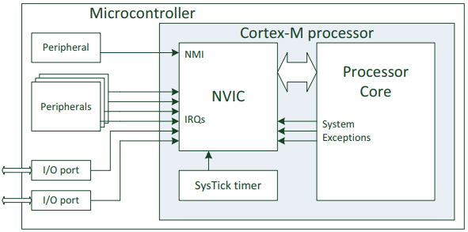
Σήματα διακοπής (1/2)
Σήμα διακοπής (Interrupt)
Η CPU σταματά ότι εκτελείτε με σκοπό να εξυπηρετήσει την συνάρτηση που έστειλε το σήμα διακοπής
Τα σήματα διακρίνονται σε δύο κατηγορίες
Εξαιρέσεις
Αιτήσεις διακοπής (Interupt Request)

Slide 4
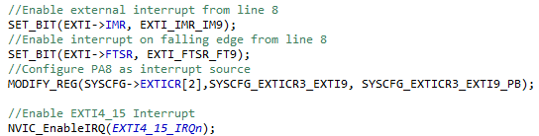
Σήματα διακοπής (1/2)
Ορισμός ασύρματου πομποδέκτη για την αποστολή σημάτων διακοπής σε κάθε λήψη ωφέλιμου φορτίου
Η εξυπηρέτηση κάθε ρουτίνας που στέλνει σήματα διακοπής γίνεται μέσω του NVIC
Ευέλιγκτη διαχείριση
Ενσωματομένη υποστήριξη ελέγχου θέσης προτεραιότητας
Δυνατότητα απενεργοποίησης των περισσότερων σημάτων μέσω του PRIMASK καταχωρητή

Slide 5
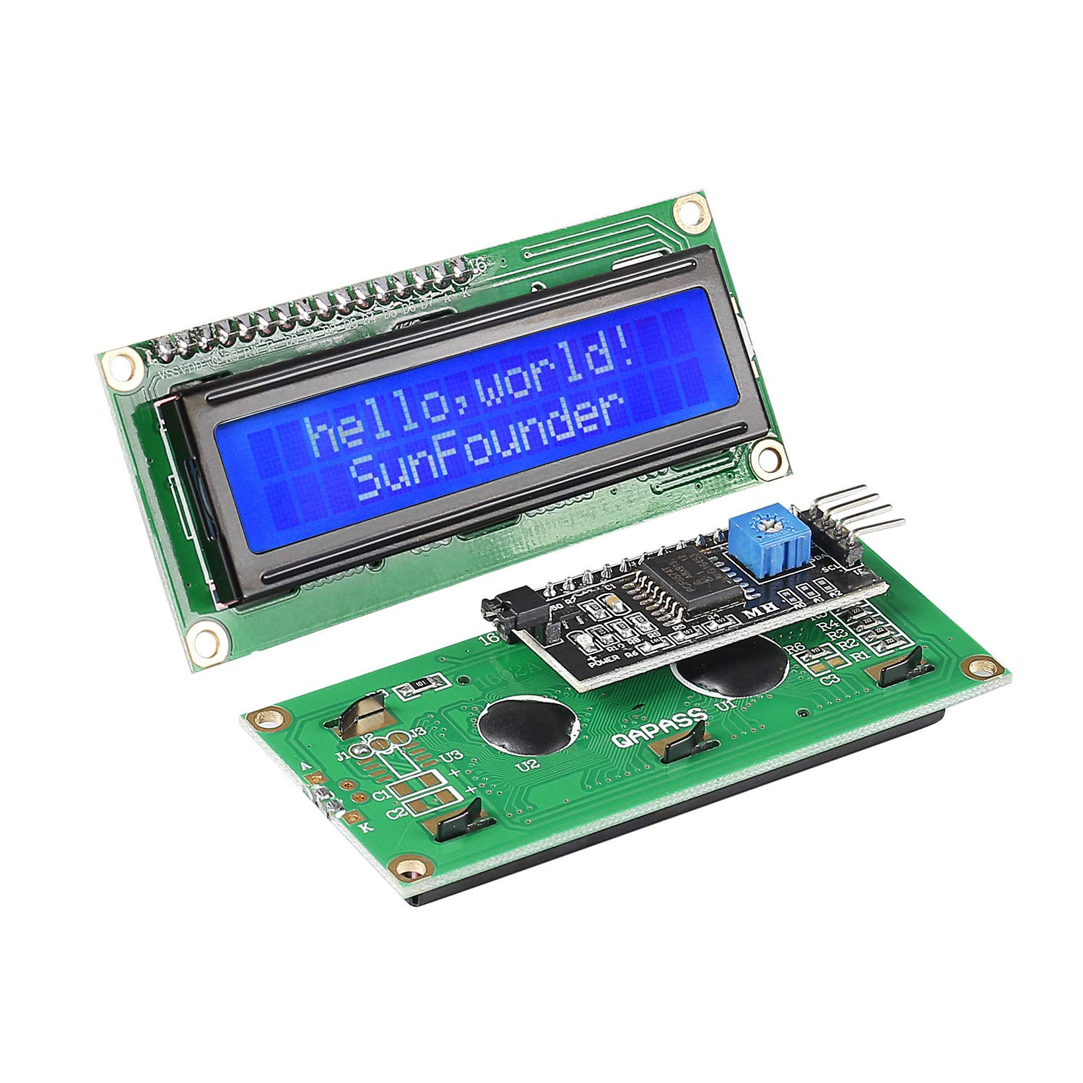
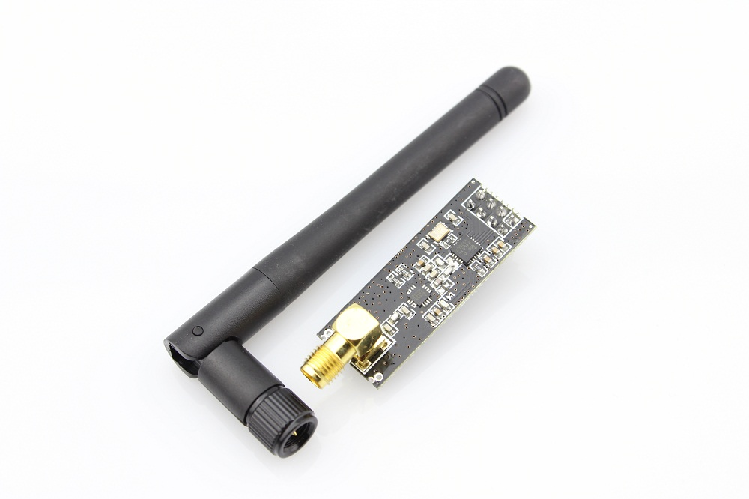
Αποτελεσματική εποικινωνία των περιφερειακών με τον μικροελεγκτή

Slide 6
Πρωτόκολλο επικοινωνίας SPI (1/3)
Σύγρονο σειρακό μέσω επικοινωνίας
Το SPI είναι full-duplex
Χρησιμοποιεί συνολικά τέσσερις ακροδέκτες
Στέλνει και λαμβάνει μηνύματα ταυτόχρονα
Μετάδοσης δεδομένων (MOSI-MISO), συγχρονισμού(SCK) και έναρξης/λήξης επικοινωνίας (SS/CE)
Αρχιτεκτονική αφέντη-σκλάβου
Ενός αφέντη και ενός σκλάβου
Ενός αφέντη και πολλών σκλάβων
Αυθαίρετο μήκος δεδομένων
Η ροή δεδομένων είναι μεσαίας ταχύτητας με τυπικό ρυθμό 10-24Mbps.

Slide 7
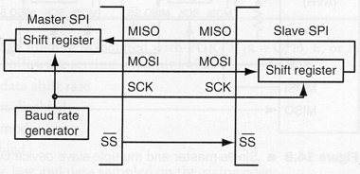
Η λειτουργία του SPI (2/3)
Η μετάδοση ξεκινά με την ενεργοποίηση του SCK
O αφέντης θέτει τον ακροδέκτη SS στο λογικό «0»
Δύο καταχωρητές ολίσθησης 8 bit συμμετέχουν στην μεταφορά δεδομένων, τόσο στον αφέντη όσο και στον σκλάβο
Χρειάζονται 8 παλμούς ρολογιού για την μετάδοση κάθε byte
Αν υπάρχουν επιπλέον δεδομένα τότε οι καταχωρητές ολίσθησης φορτώνουν τα δεδομένα και ξεκινά πάλι η διαδικασία μεταφοράς
Όταν δεν υπάρχουν άλλα δεδομένα, σταματά ο συγχρονισμός μέσο του ακροδέκτη SCK και ο αφέντης απελευθερώνει τον σκλάβο

Slide 8
Η εφαρμογή του SPI στο σύστημα (3/3)
Η εφαρμογή του πρωτοκόλλου στο σύστημα γίνεται με την χρήση σημάτων διακοπής (interrupts). Για κάθε εγγραφή δεδομένων αλλά και για κάθε αντίστοιχη ανάγνωση, παράγεται ένα σήμα διακοπής και το σύστημα έχει άμεσση αλληλεπίδραση με τον καταχωρητή DR.
Εγγραφής: Η ενέργεια αυτή γράφει τα δεδομένα στον Tx buffer
Ο DR καταχωρητής χωρίζεται σε δύο πίνακες
Ανάγνωσης: Η ενέργεια αυτή επιστρέφει τα αποθηκευμένα δεδομένα του Rx buffer
Ενέργεια SPI στην λήψη σήματος διακοπής
Αν ο πίνακας λήψης δεδομένων είναι γεμάτος, ξεκίνα την
Ανάγνωσή του = RXNE (Receive Buffer Not Empty)
Σε αντίθετη περίπτωση, αν ο πίνακας μετάδοσης είναι άδειος ξεκίνα την εγγραφή.
if(READ_BIT(SPI1->SR, SPI_SR_RXNE)){
SPI_RX_BUFFER[SPI_RX_COUNTER] = SPI1->DR;
SPI_RX_COUNTER ++;
}
if(READ_BIT(SPI1->SR, SPI_SR_TXE)){
if(!SPI_TX_SIZE){
CSN_PIN_DIS();
CLEAR_BIT(SPI1->CR2, SPI_CR2_TXEIE);
}else{
WRITE_REG(SPI1->DR,SPI_TX_BUFFER[SPI_TX_COUNTER]);
SPI_TX_SIZE --;
SPI_TX_COUNTER ++;
}
}

Slide 9
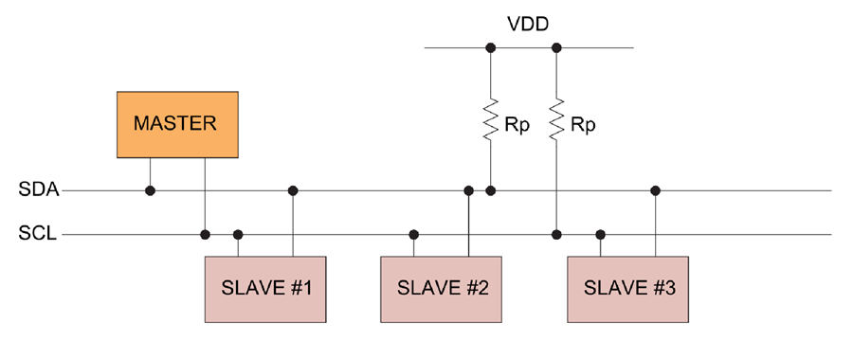
Πρωτόκολλο επικοινωνίας I2C (1/4)
Βασικό πρωτόκολλο για την επίτευξη επικοινωνίας με την οθόνη.
SCL : Serial Clock
Για τον συγχρονισμό μετάδοσης δεδομένων μεταξύ αφέντη και σκλάβου
SDA : Serial Data
Γραμμή μετάδοσης δεδομένων

Slide 10
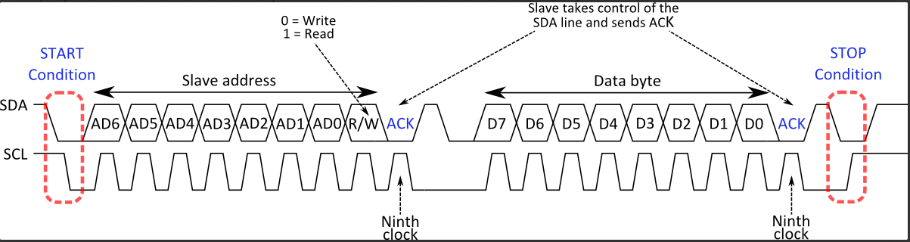
Πρωτόκολλο επικοινωνίας I2C (2/4)
Όλες οι ενέργειες (εγγραφής/ανάγνωσης) ξεκινούν με START συνθήκη και τελειώνουν με STOP συνθήκη.
Συνθήκη START είναι η μετάβαση του σήματος στην γραμμή SDA από λογικό “1” σε λογικό “0”, ενώ ταυτόχρονα η γραμμή SCL παραμένει στο λογικό “1”.
Συνθήκη STOP είναι η μετάβαση του σήματος στην γραμμή SDA από λογικό “0” σε λογικό “1”, ενώ ταυτόχρονα η γραμμή SCL παραμένει στο λογικό “1”.

Slide 11
Πρωτόκολλο επικοινωνίας I2C (3/4)
Κάθε byte που στέλνει ο master πρέπει να συνοδεύεται και από ένα ACK (Acknowledge) bit που προέρχεται από τον slave.
Στο τέλος κάθε διεύθυνσης (σκλάβου) τοποθετείται το bit R/W που ενημερώνει τον slave για την ενέργεια που θα εκτελεστεί (R/W=1 διάβασμα, R/W=0 εγγραφή).
Οι συνθήκες έναρξης και τερματισμού δημιουργούνται μόνο από τον master.
Τα δεδομένα μεταφέρονται με το πιο σημαντικό bit πρώτο (MSB).

Slide 12
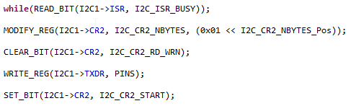
Η εφαρμογή του I2C στο σύστημα(4/4)
Ενέργεια εγγραφής δεδομένων με αυτόματη συνθήκη τερματισμού που έχει τεθεί κατά την αρχικοποίηση του πρωτοκόλλου
Αναμονή μέχρι να ολοκληρωθεί η επικοινωνία.
Καθορισμός μεταφερόμενων bytes.
Αίτηση εγγραφής δεδομένων προς τον slave.
Εισαγωγή δεδομένων στον δίαυλο επικοινωνίας
Δημιουργία συνθήκης START

Slide 13
Εναέρια μετάδοση μηνυμάτων

Slide 14
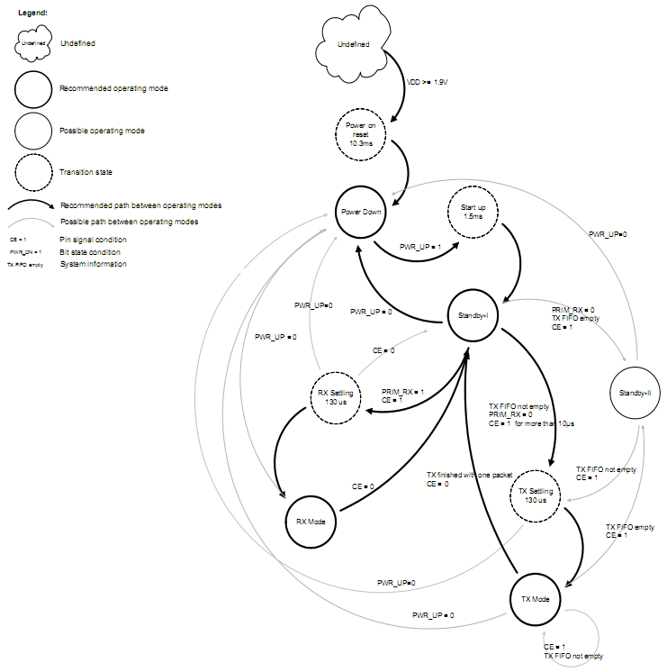
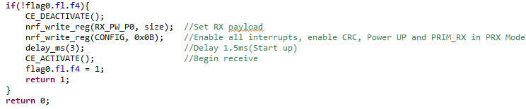
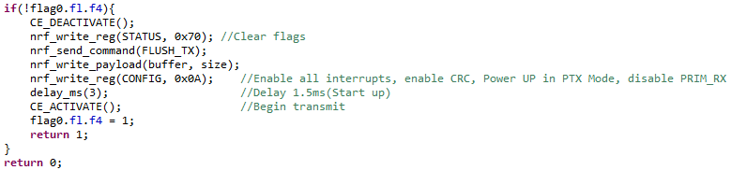
Διαχείριση καταστάσεων nRF24L01+
Έίσοδος στην κατάσταση λήψης RX MODE
Είσοδος στην κατάσταση αποστολής TX MODE

Slide 15
Enhanced Shockburst (1/2)
Υπεύθυνο για την εναέρια μετάδοση των δεδομένων.
Κύρια χαρακτηριστικά του:
Δυνατότητα αποστολής 1 έως 32 bytes ωφέλιμου φορτίου.
Παρέχει την δυνατότητα στον αποστολέα να γνωρίζει αν το πακέτο μετάδοσής του παραλήφθηκε ή όχι, μέσω μηνυμάτων επιβεβαίωσης (Acknowledgement).
Αυτόματη διαχείρηση πακέτου για την άμεση αποστολή.
Η μορφή του πακέτου μετάδοσης

Slide 16
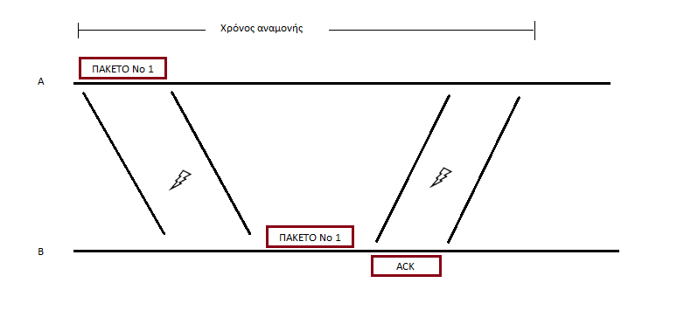
Enhanced Shockburst (2/2)
΄Οταν το πακέτο μεταδίδεται, ο πρωτεύων δέκτης αναμένει αντίστοιχο μήνυμα επιβεβαίωσης (ACK) από τον παραλήπτη. Ο χρόνος αναμονής και ο αριθμός επαναπροσπαθειών καθορίζονται απο το πρωτόκολλο με σκοπό την επαναποστολή του μηνύματος σε περίπτωση που δεν παραδοθεί.
Σήματα διακοπής:
MAX_RT, όταν επιτευχθεί ο μέγιστος αριθμός επαναπροσπαθειών.
TX_DS, σε κάθε εκκίνηση διαδικασίας αποστολής πακέτου.
RX_DR, σε κάθε επιτυχής παραλαβή πακέτου.
Αν ξεπεραστεί ο χρόνος αναμονής
Αν ξεπαραστεί ο μέγιστος αριθμός επαναπροσπαθειών
Απώλεια πακέτου

Slide 17
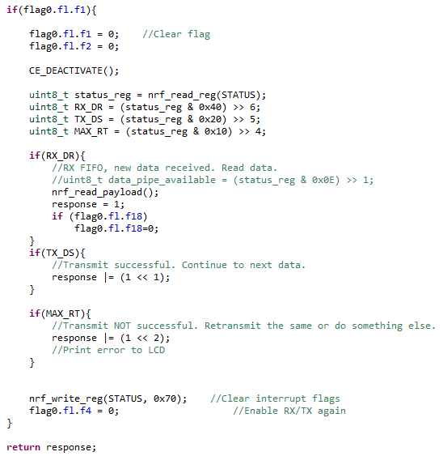
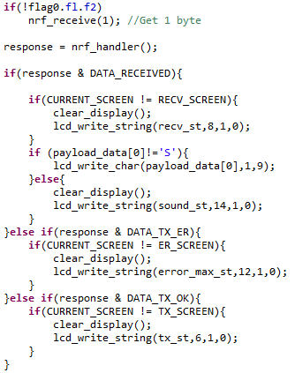
Διαχείριση ασύρματου πομποδέκτη

Slide 18
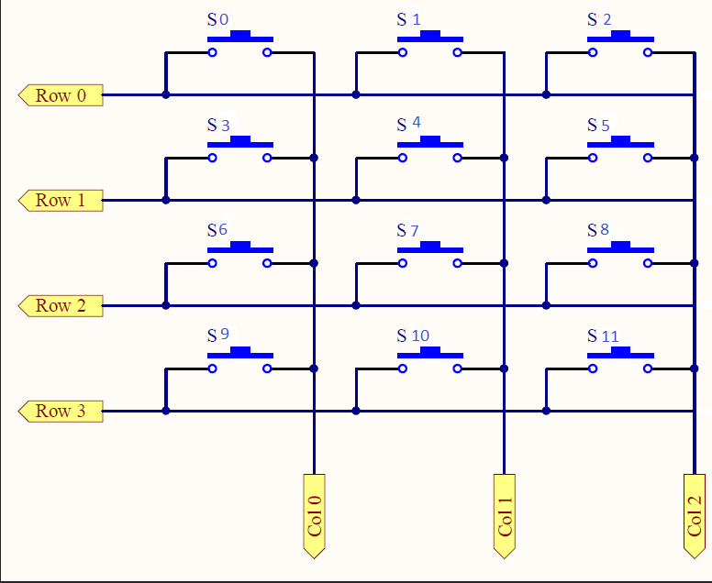
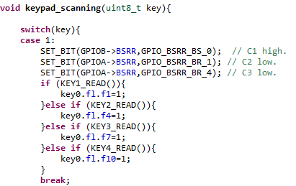
Η έναρξη της αποστολής πακέτου (1/2)
Το ωφέλιμο φορτίο ξεκινά να μεταδίδεται όταν ο χρήστης πατήσει μια επιλογή αριθμού από το πληκτρολόγιο, το οποίο έχει την εξής δομή.

Slide 19
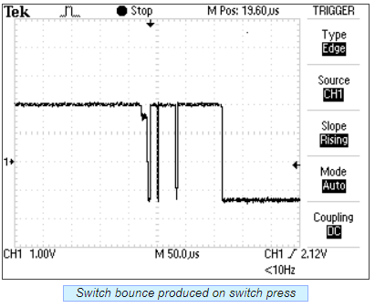
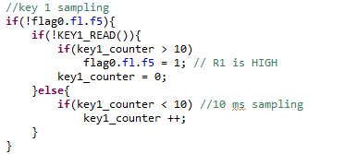
Η έναρξη της αποστολής πακέτου (2/2)
Το πρόβλημα της αναπήδησης των διακοπτών κάθε φορά που ο χρήστης προσπαθεί να πατήσει ένα κουμπι στο πληκτρολόγιο.
Το αποτέλεσμα;
Αν ένα τέτοιο σήμα χρησιμοποιηθεί ως είσοδο σε έναν ψηφιακό μετρητή θα λάβουμε πολλαπλές μετρήσης αντί της αναμενόμενης.
Η λύση
Τεχνική switch debouncing.
Σήμα ενημέρωσης για το κλείσιμο το διακόπτη
Αγνώηση των πρώτων 10 αναπηδήσεων

Slide 20
Μείωση απόδοσης ισχύος

Slide 21
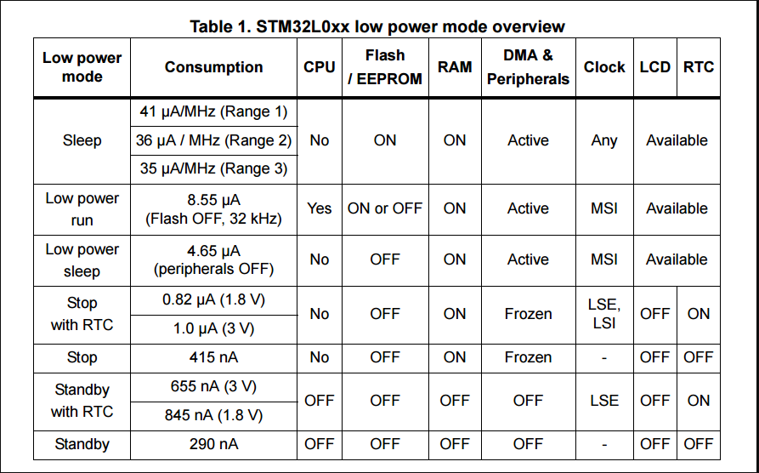
Μείωση απόδησης ισχύος (1/4)
Βασική μέθοδος για την μείωση της απόδησης ισχύος σε ένα σύστημα είναι η είσοδός του μικροελεγκτή στις καταστάσεις χαμηλής κατανάλωσης (sleep modes).
Για την ενέργεια αυτή πρέπει να διασφαλίσουμε τους τρόπους:
Εισόδου του μικροελεγκτή στην επιθυμητή κατάσταση χαμηλής κατανάλωσης.
Αφίπνησης του μικροελεγκτή από μια κατάσταση χαμηλής κατανάλωσης.

Slide 22
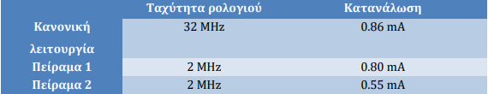
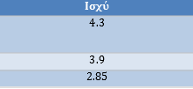
Μείωση κατανάλωσης (2/4)
Οι μετρήσεις στα πειράματα δημιουργήθηκαν με την βοήθεια πολυμέτρου. Για τον λόγο της ύπαρξης σταθερής τάσης 5V έγινε ανάλυση της απόδοσης ισχύος του σήματος χρησιμοποιώντας τα αποτελέσματα των εντάσεων ρεύματος σε κάθε περίπτωση.
P=Ι*V

Slide 23
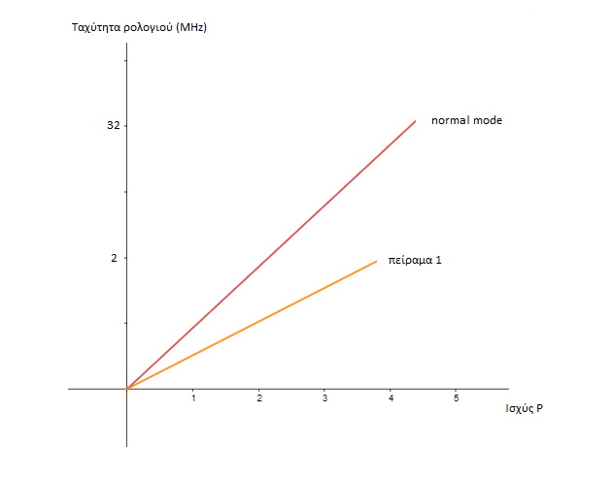
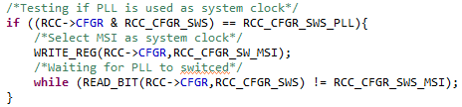
Μείωση κατανάλωσης (3/4)
Η μείωση της απόδησης ισχύος ολοκληρώθηκε με δύο πειράματα
Το πρώτο πείραμα ξεκινά με τη μείωση της συχνότητας του ρολογιού από 32 MHz σε 2MHz
Η ενέργεια αυτή πραγματοποιήθηκε ορίζοντας ως ρολόι συστήματος το MSI (2ΜΗz by default)

Slide 24
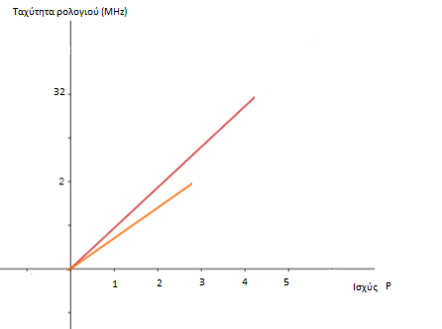
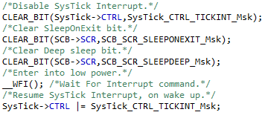
Μείωση κατανάλωσης (4/4)
To δεύτερο πείραμα αφορά την είσοδος του μικροελεγκτή στην κατάσταση χαμηλής κατανάλωσης sleep mode.
Εντολή WFI
Wait For Interrupt
Προκαλεί άμμεση είσοδο του μικροελεγκτή στην κατάσταση sleep mode.
Καμία ενέργεια εκτέλεσης του μικροελεγκτή κατά την διάρκεια αναμονής στην κατάσταση sleep mode.
Όλοι οι ακροδέκτες εισόδου/εξόδου διατηρούν την ίδια κατάσταση όπως και στην κανονική λειτουργεία.

Slide 25

Τέλος παρουσίασης
ΕΥΧΑΡΙΣΤΩ ΠΟΛΥ ΓΙΑ ΤΗΝ ΠΡΟΣΟΧΗ ΚΑΙ ΤΟΝ ΧΡΟΝΟ ΣΑΣ

